Slide 1
Конструирование программного обеспечения
Лекция 12.
Параллельное выполнение и средства синхронизации
(продолжение)
к.т.н. Гринкруг Е.М. (email: egrinkrug@hse.ru)
Software Engineering

Slide 2
Guarded blocks (охранные блоки)
Потоки должны координировать свою деятельность;
Часто для этого используют блоки, проверяющие условие, которое должно удовлетворяться, прежде чем можно будет продолжить исполнение. Например, есть метод, который не должен продолжаться, пока не установится значение общей переменнной (другим потоком):
  public void guardedTest () {
  // цикл с «жужжанием» - зря тратим время процессора («активное» ожидание):
  while( ! isAllowed );
  System.out.println ( “I’m happy to do useful work now !” );
  doWork();
  }
  Как надо объявлять (декларировать) такие переменные?
Software Engineering

Slide 3
Object.wait() и Object.wait(timeout)
Более эффективный способ – использовать синхронизационные методы класса Object (wait, notify, notifyAll); например:
  public synchronized void guardedTest() {
  // мы вертимся только раз для события, которого ждем; хотя м.б. и другое (!)...
  while ( ! isAllowed) {
  try {
  wait ();
  } catch (InterruptedException e) { /*…*/}
  }
  System.out.println ( “I’m happy to do useful work now !” );
  }
  Вызов wait() не закончится до тех пор, пока другой поток не даст сообщения о том, что нечто произошло (хотя – не обязательно то, чего мы ждем...)
  Зачем метод synchronized? Любой из синхронизационных методов Object’а требует владения блокировкой того объекта, для которого метод вызывается, иначе – ошибка (проверьте это !!!).
  В методе wait() – поток: 1) освобождает lock и 2) приостанавливает выполнение (попадая в список ждущих потоков соответствующего объекта)
  Варианты с timeout (их два) ограничивают время ожидания заданным значением.
Software Engineering

Slide 4
Object.notify(), Object.notifyAll()
После того, как поток «ушел» в wait(), освободив lock объекта и встав в его список ждущих потоков, другой поток может заполучить этот lock и вызвать метод notifyAll():
  public synchronized void notifyTest () {
  isAllowed = true;
  /* снимает с ожидания все потоки из списка ждущих и информирует их о том, что что-то произошло: */
  notifyAll();
  }
  После освобождения lock’а (выхода из метода) ждавший поток вновь получает lock и выходит из вызова wait().
  Метод notify() работает аналогично, но пробуждает только один поток, который нельзя указать (применять этот метод можно, когда ясно, что такой поток – единственный или они все – «одинаковые» и нам безразлично, кто из них «проснется»).
Software Engineering

Slide 5
Замечания
Бывают редкие случаи «пробуждения» ждущего thread’а и без выполнения notify/notifyAll – по причинам, относящимся к деталям реализации thread’ов в разных операционных системах;
  Такие «непредусмотренные» пробуждения называют spurious wakeups;
  Мы знаем, что thread может пробудиться от внешнего вызова interrupt();
В том числе и поэтому, ожидание (см. wait() на слайде 3) окружается циклом while c проверкой выполнения конкретного условия снятия с ожидания (которая может снова вернуть к ожиданию).
Замечание: только теперь мы можем сказать, что мы обсудили ВСЕ 11 методов самого базового класса java.lang.Object.
Надо прочитать javadocs при методах java.lang.Object:
  wait() notify()
  wait(long timeout) notifyAll()
  wait(long timeout, int nanos)
Software Engineering

Slide 6
Mutable vs. Immutable objects
Объект называется immutable (неизменяемый), если он не меняет своего состояния после создания; иначе он – mutable.
Использование immutable-объектов полезно при написании надежных программ
    Если объекты на изменяются, они не могут оказаться в рассогласованном состоянии из-за несогласованных действий разных потоков (в частности).
Часто программисты боятся плодить экземпляры immutable-объектов, полагая, что будет большая нагрузка на garbage collector. Это – как правило – заблуждение, так как преимущества от их использования обычно перевешивают этот недостаток.
    Обычно так делают С/С++ программисты, привыкшие все делать «in-place» в условиях отсутствия поддержки современного garbage-collector’а.
    Этого боялись и Java-программисты, имевшие дело с первыми JDK и менее эффективными garbage-collector’ами при них...
Software Engineering

Slide 7
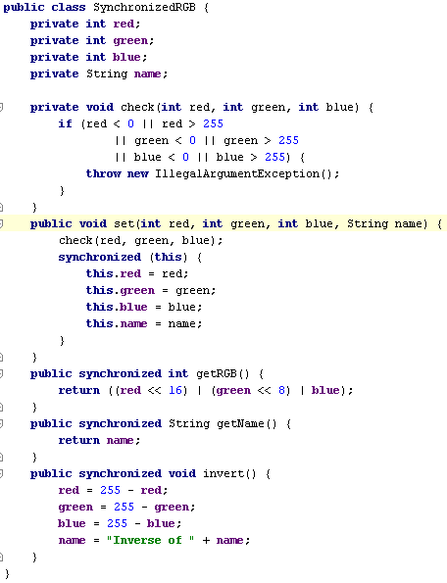
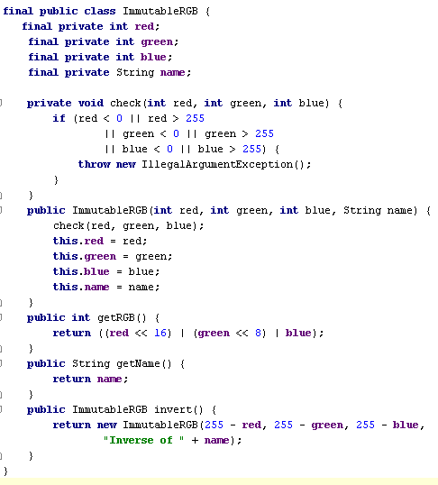
Пример: mutable vs. immutable между synchronized-вызовами тоже нужна синхронизация, чтобы другой поток не поменял, например, имя цвета !
Software Engineering

Slide 8
Стратегия использования immutable-объектов
Не предоставлять setter-методы (изменяющие поля и/или объекты, на которые поля ссылаются);
Делать все поля private final;
Не допускать переопределения методов
  Делать класс final
  Иметь private конструктор и создавать экземпляры объектов только фабриками
Если инстанс-поля имеют ссылки на mutable-объекты, не позволять изменять эти объекты:
  Не давать методов, изменяющих такие объекты;
  Не разделять (не распространять) ссылок на эти mutable-объекты
    Принимать в конструктор и возвращать «getter’ами» их копии
    (Вопрос: как сделать immutable wrapper java – массива?)
Software Engineering

Slide 9
Высокоуровневые средства распараллеливания
До сих пор мы говорили о средствах параллельной работы, имевшихся в Java с самого начала
  Они – базовые и предполагают работу с ними «кудесников-гуру»...
Для «промышленных целей» нужны более высокоуровневые средства, внедренные в java 5(+):
  пакет java.util.concurrent (с подпакетами) и
  добавки к коллекциям для параллельной работы.
До Java 5 имелись следующие средства синхронизации:
  synchronized методы и блоки – «исключительная блокировка» ;
  методы класса Object – «прерываемое ожидание» сигнала от другого потока:
    <Object>.wait();
    <Object>.notify и notifyAll...
Software Engineering

Slide 10
Ограничения стандартного механизма с synchronized
Когда поток собирается войти в synchronized-секцию, он «соглашается» потенциально сколь угодно долго ждать до получения разрешения;
  в частности, усложняются ситуации, когда нужно иметь два ключа (т.к.synchronized – работает по принципу «все или ничего»);
Только один поток имеет ключ; нельзя, например, допустить много читателей параллельно;
Блокировка сделана на уровне блоков: нельзя получить разрешение в одном блоке, а освободить – в другом;
То, что блок является synchronized-блоком, определяется во время компиляции, нет средств это делать на этапе выполнения (в динамике);
Нет средств получить дополнительную информацию (сколько потоков ждут ключа, как долго, ...).
Средства параллелизма были существенно расширены в JDK 5, 7, 8, …
Software Engineering

Slide 11
Concurrent API
Вспомогательные средства организации параллелизма имеются в пакетах java.util.concurrent c с подпакетами atomic и locks
В пакете java.util.concurrent добавлены средства для синхронизации и взаимодействия параллельных потоков управления:
  Синхронизаторы (synchronizers);
  Исполнители (executors);
  Параллельно обрабатываемые коллекции (concurrent collections);
  Fork/joint – framework.
В подпакете atomic есть средства эффективного изменения значений переменных с помощью простых непрерываемых операций.
В подпакете locks есть альтернатива использованию synchronized – методов и блоков, дающая более гибкий контроль над синхронизацией.
Далее мы рассмотрим эти средства. Начнем с подпакета locks…
Software Engineering

Slide 12
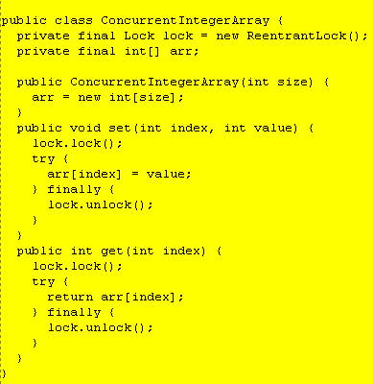
Explicit Locks
В JDK 5.0 появились «явные» механизмы, сходные с базовыми средствами (synchronized);
private Lock myLock = new ReentrantLock();
//…
myLock.lock();
try{
// критический блок кода...
} finally {
myLock.unlock();
}
Семантика работы такая же, как при использовании synchronized.
В чем отличие этих явных механизмов от базовых (до JDK 5.0)?
Software Engineering

Slide 13
Поток пытается заполучить lock прерываемым образом;
  Поток может задать timeout для получения lock’а;
Поддерживаются lock’и для «читателей/писателей»;
Расширена семантика wait/notify – добавлены объекты-условия (Conditions);
Поддержка «справедливости»: если несколько потоков ждут, они обслуживаются «в порядке поступления»;
Возможность блокировать/разблокировать за пределами блока (можно передать lock другому потоку, например);
Можно получать информацию про lock (сколько потоков его ждут, и т.п.);
Гарантируется, что к критическому фрагменту кода может обратиться только один поток, другой будет блокирован на методе lock() до тех пор, пока не будет выполнен unlock();
ReentrantLock (reentrant - повторно входимый) – реализация интерфейса Lock:
  поток, получивший объект ReentrantLock, может это сделать повторно (есть счетчик обращений к методу lock(), каждому вызову lock() должен соответствовать вызов unlock()).
Если в критическом блоке возникает исключение, то в блоке finally{} надо снять блокировку, чтобы она не осталась навсегда;
Software Engineering

Slide 14
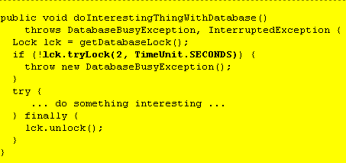

Timed и Interruptible locks
Можно попросить lock c (прерываемым) ожиданием (timeout’ом):
Можно попытаться получить lock без ожидания:
Software Engineering

Slide 15
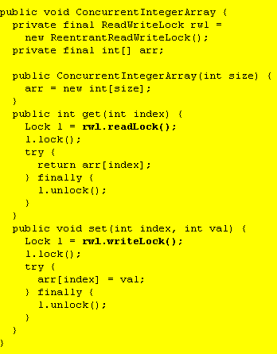

Читатели и писатели
Читатели могут работать параллельно друг с другом;
Писатели могут работать только по очереди;
Писатель ждет всех читателей;
Все читатели ждут писателя;
Имеется специальный интерфейс:
Software Engineering

Slide 16
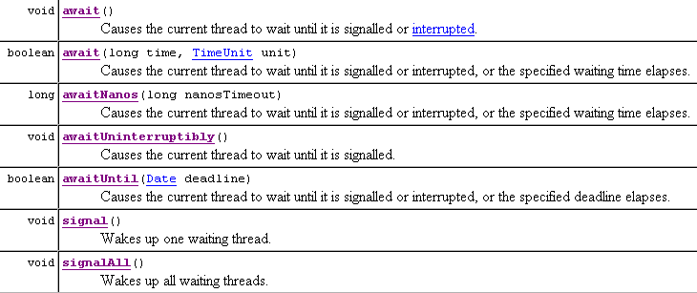
Conditions
Подобно тому, как Lock заменяет использование “synchronized”, Condition заменяет использование операций <object>.wait/notify.
Объект Condition приобретается у lock’а (Lock является фабрикой для Condition): Condition myCondition = lock.newCondition();
Software Engineering

Slide 17
Синхронизаторы (синхронизирующие объекты)
Semaphore – реализация классического семафора – контролирует доступ к разделяемому ресурсу с помощью счетчика (разрешений).
CountDownLatch – затвор, который открывается, когда наступит указанное число событий.
Cyclic barrier – барьер, на котором потоки ждут, пока все они его не достигнут.
Exchanger – синхронизирует обмен данными между двумя thread’ами.
Phaser – синхронизирует thread’ы, реализующие разные фазы работы (похож на несколько cyclic barrier’ов).
Примеры использования – см. в проекте семинара... Ниже – см. семафор...
Software Engineering

Slide 18
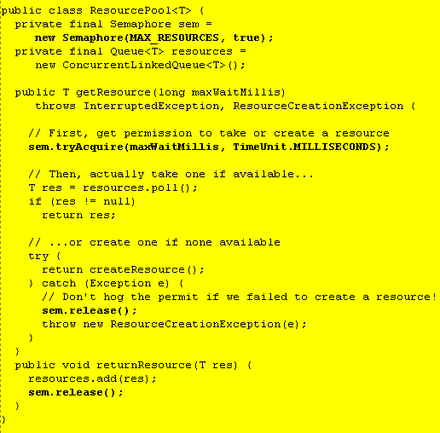
Semaphore
Семафор заведует «набором разрешений»:
  Поток просит дать разрешение перед обращением к ресурсу;
  Потом он возвращает разрешение назад;
  Если разрешений нет (все выданы), поток блокируется (возможно, с указанием максимального времени блокировки).
  Можно указать (параметром конструктора), что Семафор – справедливый (fairness == true)
Software Engineering

Slide 19
Исполнители (Executors)
В больших программах полезно выделять управление потоками в отдельный модуль, абстрагируясь от манипуляций Thread’ами;
Это поддерживается интерфейсом Executor:
  public interface Executor { void execute (Runnable command); }
Имеются расширения этого интерфейса – интерфейсы ExecutorService и ScheduledExecutorService…
Имеются три предопределенные реализации:
  ThreadPoolExecutor;
  ScheduledThreadPoolExecutor;
  ForkJoinPool.
Они позволяют повторно использовать thread’ы для параллельного выполнения задач, опираясь на ThreadPool’ы (без издержек создания).
В утилитном классе Executors есть фабрики, выдающие такие пулы с различными средствами управления ими.
Software Engineering

Slide 20
Callable и Future
Интерфейс Callable представляет thread, возвращающий значение:
interface Callable<V> { V call () throws Exception; }
Можно (параллельно) вычислять (промежуточные) результаты, возвращаемые вызывающему потоку, или выдадвать код завершения...
Callable – задачу (в отдельном thread’е) выполняет ExecutorService, у которого вызывают метод (есть его разновидности) :
<T> Future<T> submit (Callable<T> task);
Результат будет выдан через объект типа Future. Это – интерфейс, представляющий объект, возвращаемый Callable-объектом в будущем, из которого можно получить возвращаемое значение методами get:
interface Future<V> {
V get () throws InterruptedException, ExecutionException;
V get ( long wait, TimeUnit tu) throws InterruptedException, ExecutionException, TimeoutException;
// other methods…
}
Software Engineering

Slide 21
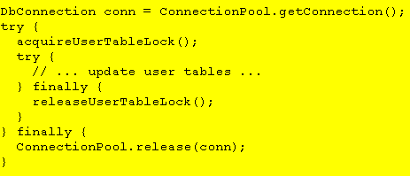
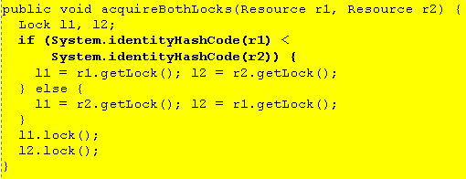
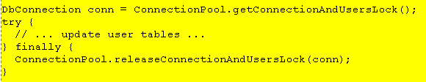
Deadlock
Обычно происходит потому, что потоки пытаются получить одни и те же lock’и в разном порядке;
Простейший способ избежать deadlock – всегда получать ресурсы в одном предопределенном порядке (и освобождать их – в обратном). Для произвольных объектов – трюк с hashCode и c System.identityHashCode():
Почему нельзя просто использовать
метод hashCode() Object’а?
Software Engineering

Slide 22
Почему устарели методы stop() и suspend()
Эти методы контролируют поведение потока при отсутствии его взаимодействия с другими потоками;
Метод stop() – опасен потому, что он завершает все методы потока, включая метод run() и освобождает все заблокированные потоком ресурсы, которые могут остаться в несогласованных «состояниях».
Метод suspend() – приостанавливает поток до вызова resume(), не освобождая имеющиеся блокировки; если потоку, который выдал suspend() другому, эти блокировки понадобятся – будет deadlock:
  Приостановленный поток ждет resume();
  Приостановивший поток не может его дать, так как нуждается в занятых ресурсах приостановленного потока.
Software Engineering

Slide 23
Наборы данных для многопоточной работы
Начиная с JDK 1.0 (и до JDK 5) имелись thread –safe:
  java.util.Vector и java.util.Hashtable
Теперь имеются :
  Collections классы, которые оборачиваются synchronized – wrapper’ами;
  Классы java.util.concurrent – пакета (Concurrent Collections) :
    BlockingQueue
    ConcurrentLinkedQueue
    ConcurrentHashMap
    Массивы, копируемые при записи
    И другие...
  Значительные усовершенствования для многопоточных вычислений появились в JDK 8 - с внедрением в Java средств функционального программирования (мы их обсудим позднее...)
Software Engineering

Slide 24
Q&A
Что читать:
- Шилдс, глава 28. The Concurrency Utilities
- Java Concurrency In Practice by Brian Goetz at al
- Effective Java by Joshua Bloch (Chapter 10)
Анимированный учебника по Concurrency – см в проекте семинара...
Упражнения:
Оценить время выполнения вызовов методов с синхронизацией и без нее (т.е. оценить издержки времени на синхронизацию) – при разных способах синхронизации...
Software Engineering

